Slide 1

第五章. 判别分析
Weiqi Luo (骆伟祺)
School of Data & Computer Science
Sun Yat-Sen University
Email：luoweiqi@mail.sysu.edu.cn

Slide 2
第五章 判别分析
在许多实际情况下，人们对于预测或解析影响某一个对象所属类别的
关系感兴趣，如：
1. 预测新产品的成功或者失败；
2. 决定一个学生是否被录取；
3. 按职业兴趣对学生分组；
4. 确定某人信用风险的种类；
5. 预测一公司能否成功
…
不同于回归分析模型，本章介绍的判别分析适用于被解析变量是非度量
变量（nonmetric）情况，能较好地解决上述问题。

Slide 3

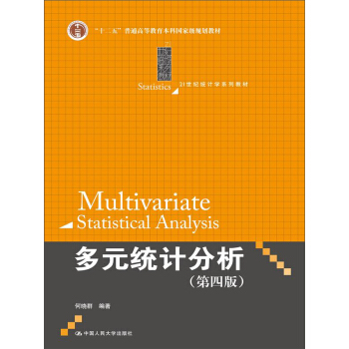
第五章 判别分析
5.1 判别分析的基本思想
5.2 距离判别
5.3 贝叶斯判别
5.4 费歇判别
5.5 逐步判别
第五章内容
第四章内容

Slide 4
5.1 判别分析的基本思想
判别分析 VS 回归分析
比如希望区分好和坏的信用风险，
若有信用分析使用的度量指标（如 0~1之间实数），则可使用回归分析模型；
若需判断某人是“好”还是“差”这两类中（0或1），则需要利用判别分析模型。
关键：被解析的变量是度量变量（metric）还是非度量变量（nonmetric）
当被解析的变量是属性变量而解析变量是度量变量时，判别分析是合适的统计分析方法。
当被解析的变量包含两组时，称为两组判别分析；当被解析的变量包含三组
或者三组以上时，称为多组判别分析（multiple discriminant analysis）

Slide 5
5.1 判别分析的基本思想
所谓判别方法，本质是给出空间解析变量R^{p}的一种划分：D = {D₁, D₂, …D_{k}}.
一种划分对应一种判别方式，不同的划分就是不同的判别方法。
判别分析的基本要求
1. 分组类型在两组或以上；
2. 每个案例的规模必须要至少在一个以上；
3. 解析变量必须是可测量的，才能够计算其均值与方差
判别分析的假设
1. 每个解析变量不能是其他解析变量的线性组合；且任意两解析变量不高度相关；
2. 各组变量的协方差矩阵相等；
3. 各解析变量之间具有多元正态分布。

Slide 6

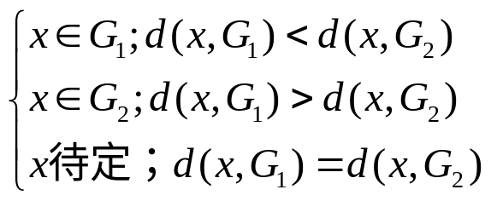

5.2 距离判别
Case #1: 两总体情况
设有两个总体G₁和G₂，x是一个p维样品，若能定义样品到总体G₁, G₂的距离
则可以如下规则进行判别：若样品x到G₁的距离小于到总体G₂的距离，则认为样品x
属于总体G₁;反之则属于总体G₂；若两者距离相等，则x设为待判定。
距离选取马氏距离，即
其中， 分别是G₁, G₂的均值和协方差矩阵

Slide 7

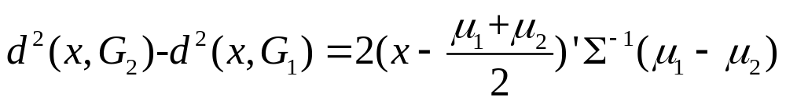
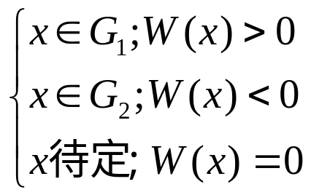
5.2 距离判别
当
令
α称为判别系数
在此规则下，W(x)称为判别函数，由于它是一个线性函数，又称为线性判别函数。
线性判别函数使用最为方便，实际应用也最广泛。

Slide 8



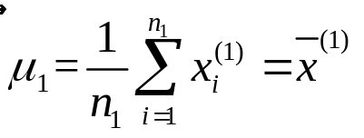
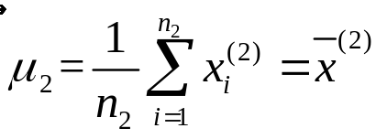
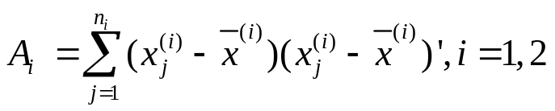
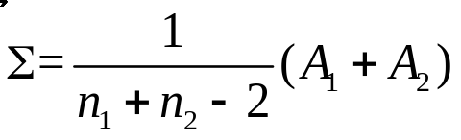
5.2 距离判别
当 未知时，则需要通过样本对其进行估计。
设
可作以下估计
当两总体协方差不一致时，可用
作判别函数，它是x的二次函数

Slide 9
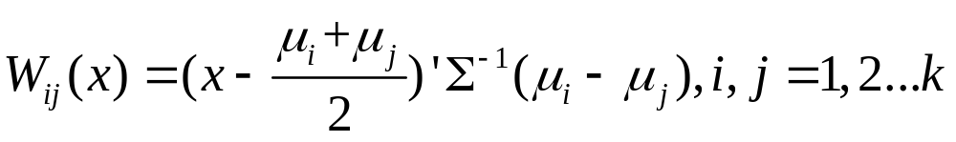
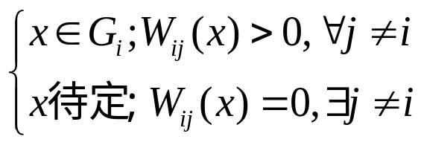
5.2 距离判别
Case #2: 多总体情况
1. 协方差相同 均为 ∑
设有k个总体G₁, G₂, … G_{k} 其均值分别为μ₁,μ₂… μ_{k}
类似两总体的讨论，判别函数为
相应的判别规则是

Slide 10


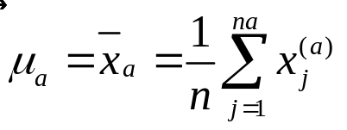
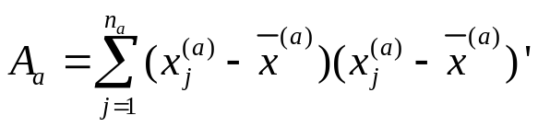
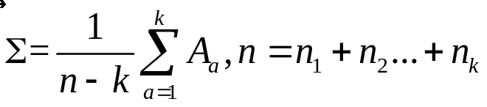
5.2 距离判别
当 未知时，则需要通过样本对其进行估计。
从G_{a}中抽取样本为
则它们的估计为
然后将估计值代入下式，并进行类似判别

Slide 11
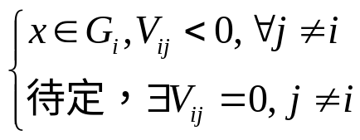

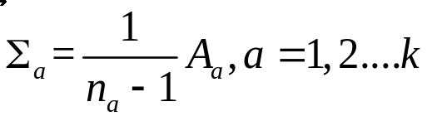
5.2 距离判别
2. 协方差不相同
判别规则为
当 未知时，则需要通过样本对其进行估计。

Slide 12
5.3 贝叶斯判别
马氏距离判别只需要总体特征量（参数）- 均值与方差，而不涉及总体分布类型；
当参数未知，则可利用样本均值或方差进行估计。
距离判别法简单实用，但有以下两个缺点：
1. 该判别法与各总体出现的概率大小无关（先验概率）
2. 没有考虑判别错误造成的损失，这也是不合理的！
贝叶斯 (Bayes) 统计思想是：假设对研究的对象有一定的认识。常用先验概率分布
来描述这种认识，然后我们取得一样本，用样本来修正已有认识（先验概率分布）；
从而得到后验概率分布，各种统计推断都通过后验概率分布进行。
将贝叶斯思想用于判别分析，则得到贝叶斯判别

Slide 13


5.3 贝叶斯判别
先验概率（先验知识）
设由k个总体G₁, G₁, … G_{k}，假设事先对所研究的问题有了一定认识，这种认识
常用先验概率进行描述，即已知这k个总体各自出现的概率为 q₁, q₂, …q_{k} , 显然
如研究人群总患癌（G₁）和没有得癌 (G₂) 两群体的问题，经长期研究数据可得
所谓先验概率本质是一种权重，“先验”指的是我们抽取样品做判别分析之前，
贝叶斯方法要求给出q_{i}的值；对于该值可以有以下几种做法
1. 历史统计数据获得
2. 根据随机抽取的训练数据，各类样品的占比 n_{i}/n作为q_{i}的值
3. q₁= q₂= …=q_{k} = 1/k

Slide 14
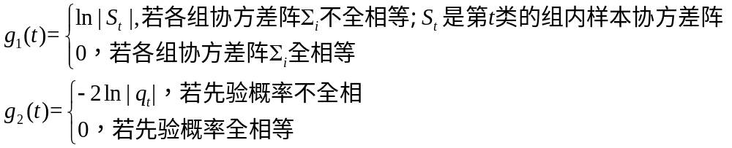

5.3 贝叶斯判别
广义平方距离
在马氏距离判别的基础上，进一步考虑各组内协方差阵及先验概率的不同，定义
样品X到总体G_{t} (t=1,2…k) 的广义平方距离
其中，
由上述公式可知，当马氏距离d²_{t}(X)不变时,某个q_{t} 大(即总体G_{t}出现的机会大)，
则g₂会变小，故广义平均距离也变小，进而判别X属于Gt的可能性则增加
利用广义平方和距离的判别法为：
判X属于G_{t}, 当

Slide 15

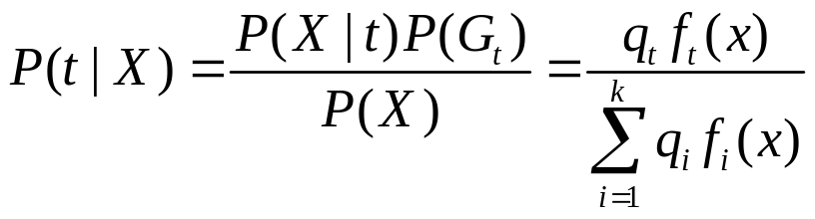

5.3 贝叶斯判别
后验概率 (条件概率)
标准贝叶斯判别法应该计算后验概率分布，即计算当样品X已知时，它属于G_{t}的概率
这个概率作为判别归类的依据更加直观。假设总体的密度函数为f_{t}(x),t=1,2…k
后验概率的判别准则为

Slide 16
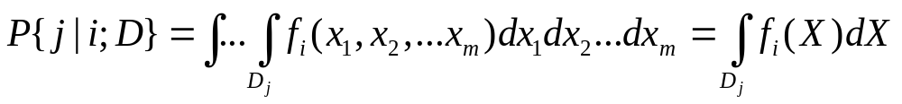
5.3 贝叶斯判别
错判概率 与 错判损失
给出空间R^{m}的一个划分，D= {D₁, D₂,…D_{k}}， 使得当通过这个划分D来进行归类时，
所带来的平均损失达到最小！
当样品X属于Gi, 但用D判别归类时，却把X错判为Gj (j ≠ i), 我们用
错判概率的估计方法：
1. 利用训练样本作为验证集，统计错判个数占样品总数的比例，这方法估计一般偏低；
2. 当训练集合较大，可以留出部分已知类别的样品不参与建立判别准则，而是作为验证集
3. 交叉验证法。
用 L(j | i;D)表示样品属于第i个总体，但被错判为第j个总体(j ≠ i)所造成的损失
实际中，错判损失可以给出定性分析，但难以给出数值表示，一般由
1. 由经验得到；e.g. L(判癌|得肺结核) = 10；L(判肺结核|得癌) = 1000
2. 假定各种错判损失都相等

Slide 17
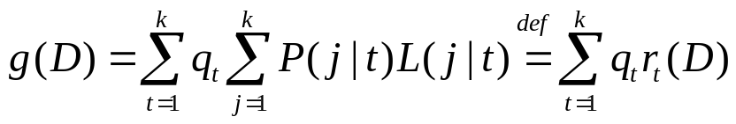


5.3 贝叶斯判别
关于先验概率的平均损失
有了先验概率的概念后，判别法D关于先验概率的错判平均损失g(D)定义为
其中， 表示属于Gt的样品被错判为其他总体的损失
贝叶斯判别准则
设有k个总体：G₁, G₂, … G_{k}，相应的先验概率为q₁,q₂,…q_{k} (q_{i}>0, q₁+q₂…+q_{k}=1)
如果有判别法D*, 使得D*带来的平均损失g(D*)达到最小，即
则称判别法D*符合贝叶斯判别准则，或称D*为贝叶斯判别的解。
证明及其它性质见：高惠璇 《应用多元统计分析》 北京大学出版社 2005

Slide 18
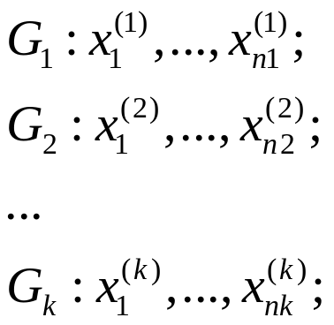

5.4 费歇判别
费歇（Fisher）判别思想的核心是投影，将k组p维数据投影到某一个方向，使得它们
投影后组与组尽可能地分开。
向量的投影：令a为R^{p}中的任一向量，u(x)=a’x 为x向以a为法线方向上的投影;
注：此时投影后的值为一元数据
故衡量投影后组与组之间是否分开可借鉴一元方差分析，并据此导出判别函数
设从k个总体分别取得k组p维观察值n个，如下

Slide 19
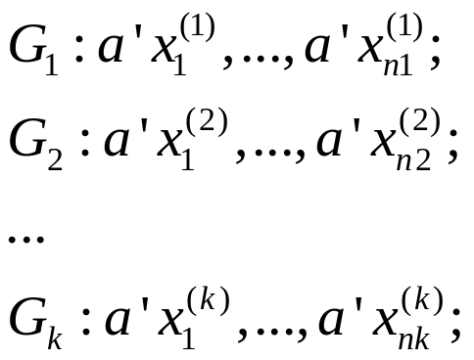
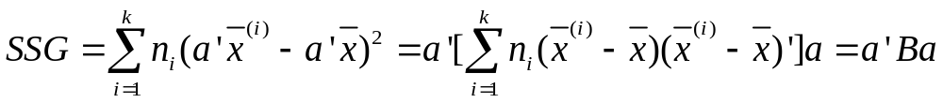
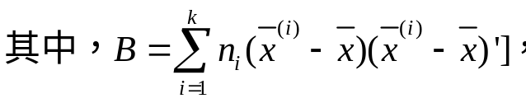

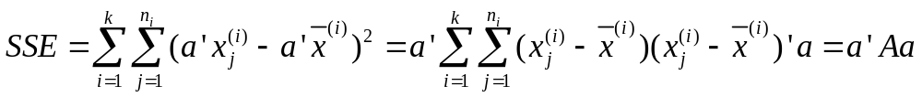
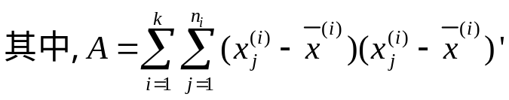
5.4 费歇判别
作投影
此时，投影后组间平方和为：
分别为第i组的均值和总均值向量
组内平方和为：

Slide 20
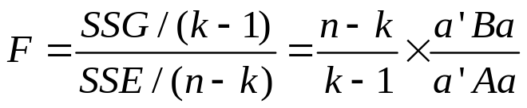
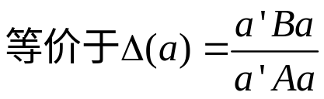
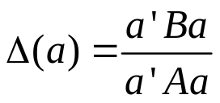
5.4 费歇判别
若k组有显著差异，则
常数
应该充分大
应该充分大
显然，使得 达到最大的a并不唯一
因为，当a使得 达到极大，则ca 也使得其达到极大（c ≠ 0）
故可约束分母 a’Aa =1，此时问题转换为求a, 使得a’Ba在a’Aa=1条件下达到最大！
由于 的大小可衡量判别函数u(x)=a’x的效果，称之为判别效率。

Slide 21


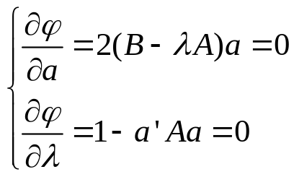
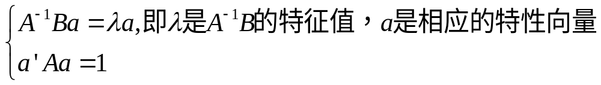
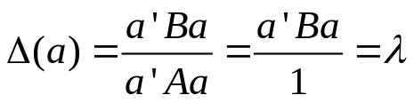

5.4 费歇判别
线性判别函数的求法：
已知a是在a’Aa=1条件下使得 达极大的方向，称u(x) = a’x为线性判别函数
注：判别函数可以是线性的，也可以是非线性的，本节只考虑线性情况
利用拉格朗日乘子法求条件极值问题的解，令
解方程
故可知
由上述证明可知， 的极大值为λ₁, 它 |B- λA| =|A⁻¹B- λI|=0 的最大特征根；
l₁,l₂…l_{r}是相应的特征向量，当a=l₁时，可使得 达到最大。

Slide 22

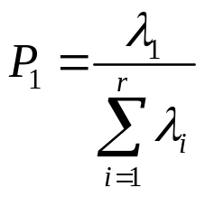
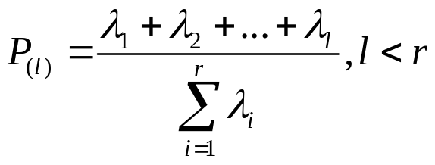
5.4 费歇判别
定理：费歇准则下的线性判别函数 u(x) =a’x的解 a为方程 |B- λA| = |A⁻¹B- λ I|=0 的
最大特征根λ₁,所对应的特征向量l₁,其相应的判别效率为
定义： 设A⁻¹B的非零特征值为λ₁ ≥λ₂ … ≥ λ_{r}>0, 其相应的满足约束条件的特性向量为
l₁, l₂…l_{r}, 称
为线性判别函数 u₁(x)= l₁’x的判别能力；称
为前l个线性判别函数的累计判别能力
在有些问题中，仅用一个线性判别函数不能很好地区分各个总体；此时，可以取λ₂对
应的特征向量l₂,建立第二个判别函数l’₂x，如果仍然不够，则可类似取第三个…

Slide 23
5.4 费歇判别
费歇判别规则：
迄今，我们仅讨论了费歇准则下的判别函数，并没有给出判别规则。
需要注意的是：在费歇准则下的判别函数是不唯一的，若取 u(x) = l’x为判别函数，则 αu(x)+β (α≠0) 也是规则相同的判别函数；
尽管判别函数不唯一，但一旦从中选定一个， 就可以根据选定的函数确定判别规则
下面将讨论一个简单情形下的费歇判别规则：

Slide 24
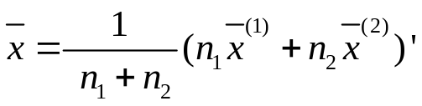
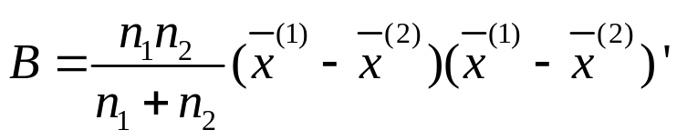
5.4 费歇判别
设A⁻¹B的非零特征值为λ₁ ≥λ₂ … ≥ λ_{r}>0,其相应的特征向量为l₁, l₂…l_{r}, r ≤ min(p,k-1)
Case #1: r=1 & k=2
即如果只有一个线性判别函数 u(x)=l’x, 它将p维数据投影到一维直线上
例：若k=2 ，试求费歇线性判别函数及相应的判别效率，并求其判别规则
解：当k=2. 两总体的组间离差阵B为
由于 可得

Slide 25
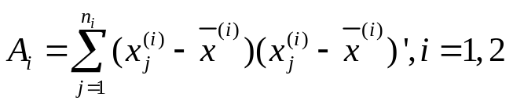
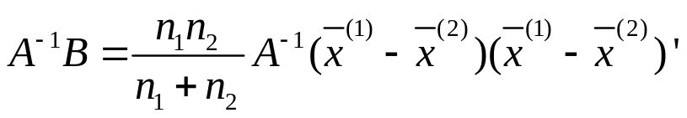
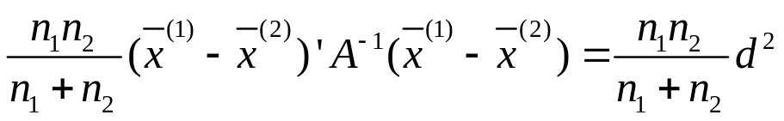

5.4 费歇判别
合并的组内离差阵 A = A₁+A₂
由于B的秩为1，故特征方程 |A⁻¹B-λI|=0的非零特征根只有1个，因为
由线性代数知识可知，AB 和 BA 的非零特征根是相同的，故A⁻¹B的非零特征根等同于
的特征根，由于该式子为一个数值，它的值就是要求的特征根λ；
通过该特征值可以找到对应的特征向量l, 从而确定判别函数 u(X) = l’X ( 即最佳投影)

Slide 26
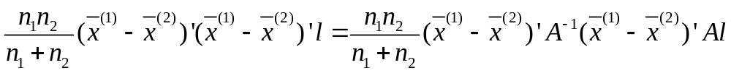
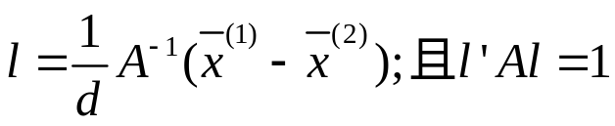
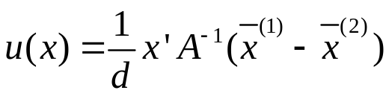
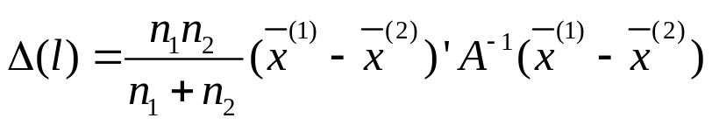
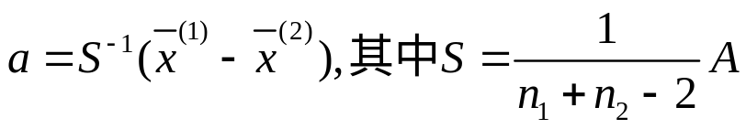
5.4 费歇判别
记l为对应于λ在条件l’Al=1的特征向量它满足 Bl= λAl, 即
=B
=λ
于是，费歇线性判别函数为
相应的判别效率为
注：这里的线性判别系数l与两总体间的马氏距离判别法的线性判别系数
只相差一个倍数

Slide 27


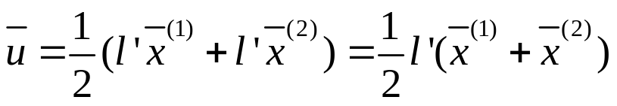
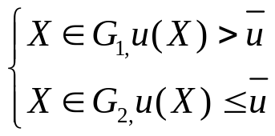
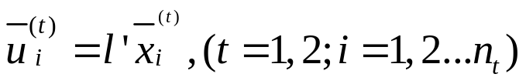
5.4 费歇判别
下面以k=2为例，导出按距离准则判别样品归类的判别法
设两总体的样本均值为
则线性判别函数值为
若两总体的协方差阵相等，则
此时，判别准则为
若两总体的协方差阵不相等，记
则投影后总体G_{t}(t=1,2)的样本方差为

Slide 28
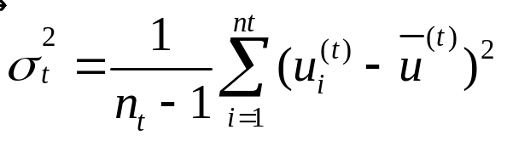
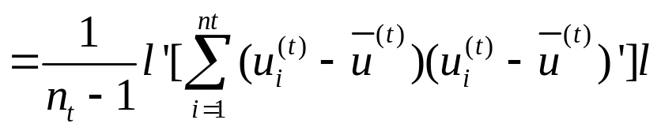
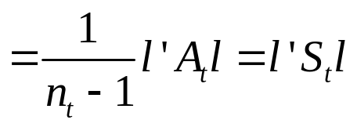
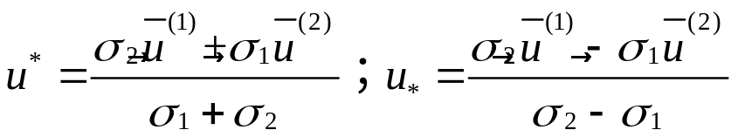


5.4 费歇判别
此时分界点为
判别准则可定义为：设
其他情形下的判别准则及数学推导请参见：高惠璇 《应用多元统计分析》 北京大学出版社 2005

Slide 29
5.5 逐步判别
Motivation：
变量的好坏会直接影响回归分析等的效果，而在判别分析中也有类似的问题！
如果在某个判别问题中，将其中最主要的指标忽略了，由此建立的判别函数其效果
一定不会好。
然而，在许多问题中，我们无法预先清楚哪些指标是主要的，哪些是次要的。
从理论和实践可知，变量过多，不仅会对计算复杂度会提升，带来计算上的困难，如
出现病态或退化等情况；且判别能力弱的变量会导致建立的判别函数不稳定！
因此，适当地筛选变量的问题就成为一个非常重要的事情，凡是具有筛选变量能力
的判别方法统称为逐步判别法。
有关逐步判别法的步骤及性质见：高惠璇 《应用多元统计分析》 北京大学出版社 2005

